Slide 1
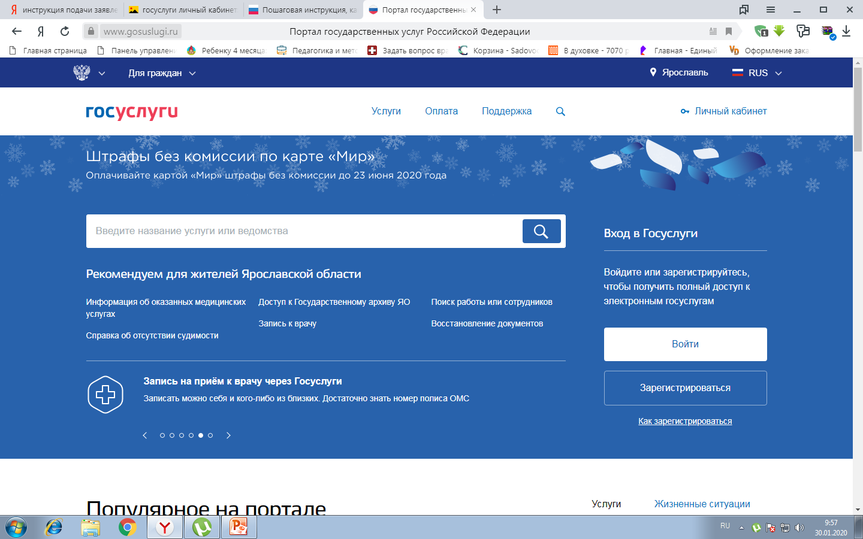
Пошаговая инструкция, как подать заявление в школу через Госуслуги

Slide 2
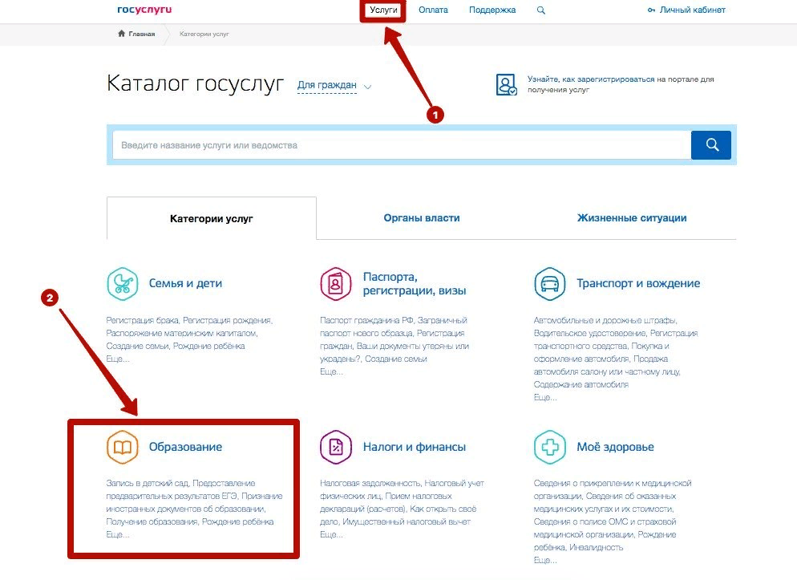
Ищем необходимую услугу. Переходим в отдел «Образование».

Slide 3
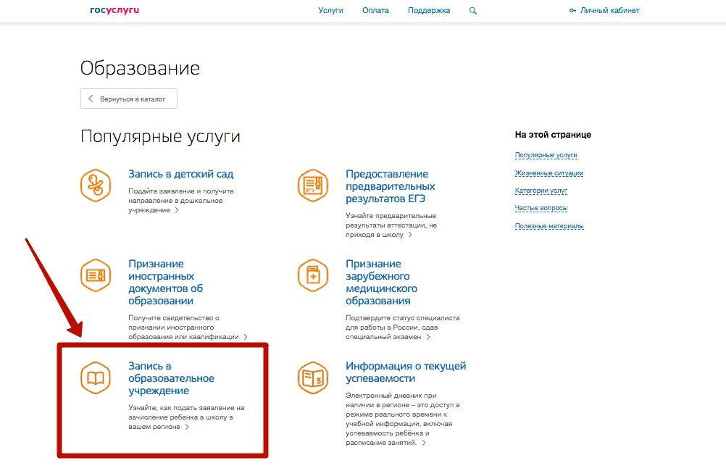
Затем жмем «Запись в образовательное учреждение»

Slide 4
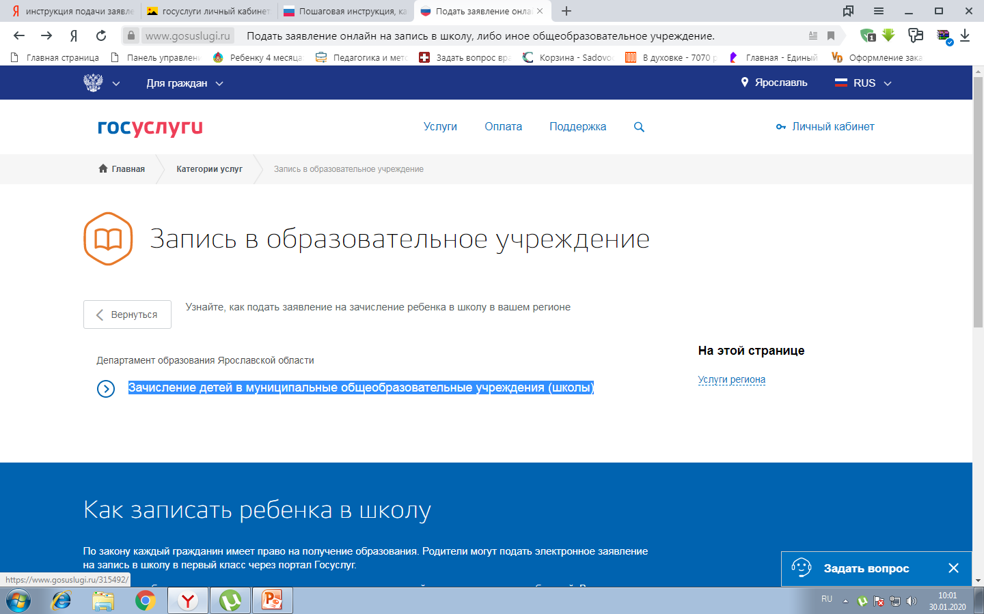

Slide 5
Нажать «Получить услугу»

Slide 6
Выбираем муниципалитет и школу.

Slide 7
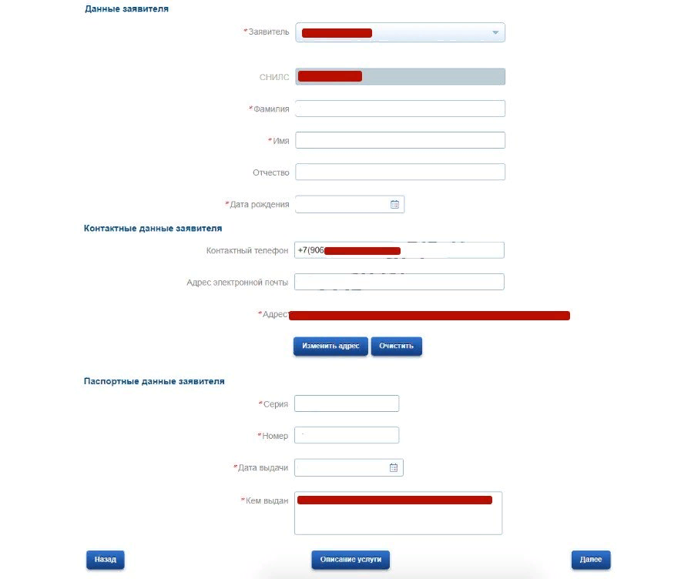
Заносим информацию родителей. После перехода, открывается анкета для родителей, которую нужно заполнить.

Slide 8
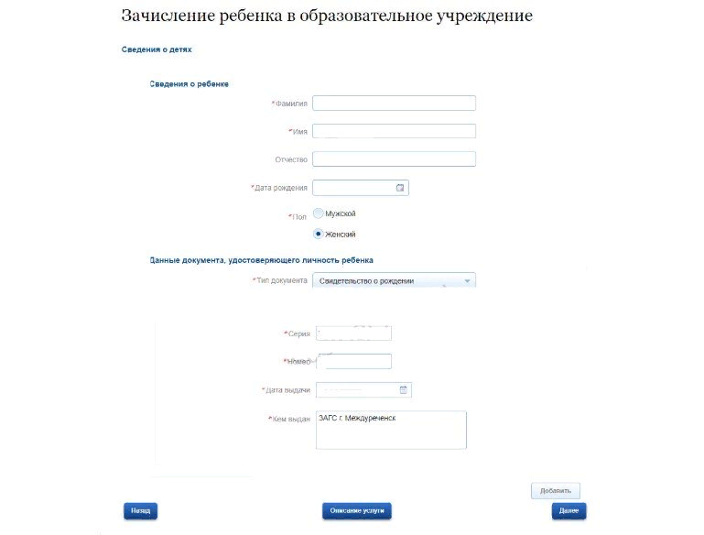
Затем заполняем данные ребёнка. Все, что требуется из свидетельства о рождении

Slide 9
Выбираем класс и общеобразовательную программу

Slide 10
Загружаем документы

Slide 11
Ставим галочки и нажимаем «Подать заявление». Ждем ответа

